Slide 1
Урок русского языка 2 класс «Правописание собственных имён существительных»
Составитель:
Михайлова Елена Анатольевна,
учитель начальных классов
МБОУ СОШ № 12 г. Новоалтайска

Slide 2
Имена существительные
собственные
нарицательные
имена, фамилии,
отчества людей,
клички животных,
названия стран,
городов, рек (все географические названия), названия книг, журналов, газет, телепередач
все остальные
имена существительные

Slide 3
Правописание собственных имён существительных.
Цели: совершенствовать умения
-различать собственные и нарицательные имена существительные
- писать с заглавной буквы собственные имена существительные

Slide 4
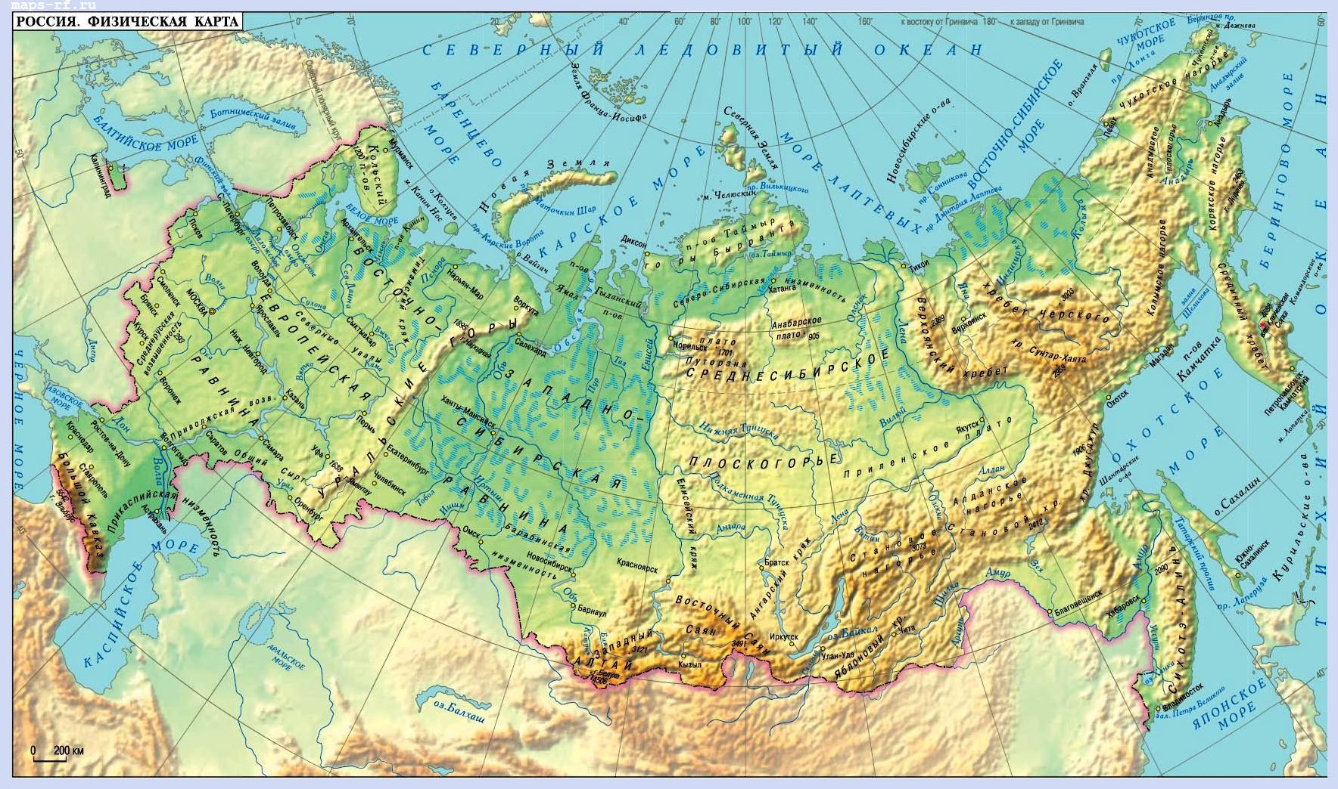

Slide 5
Полюс
Барсик
Стрелка

Slide 6
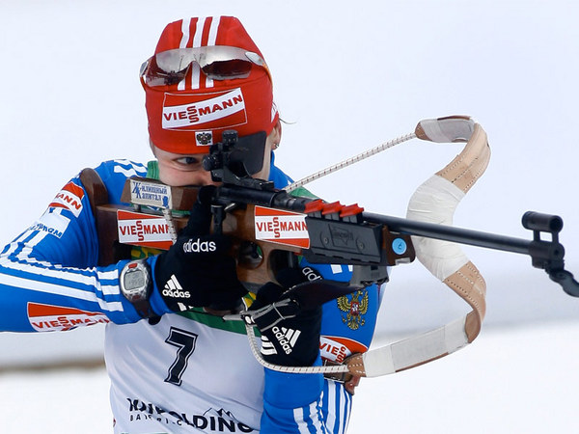
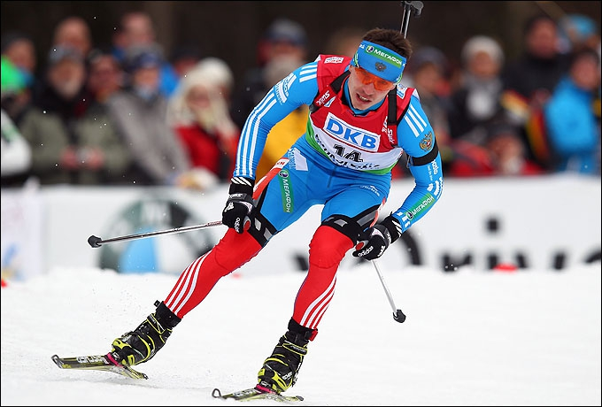
Биатлон
Лыжник с винтовкой к мишени спешит,
Меткостью, ловкостью всех удивит.
Снял он винтовку, прицелился он,
Этот вид спорта зовут …

Slide 7
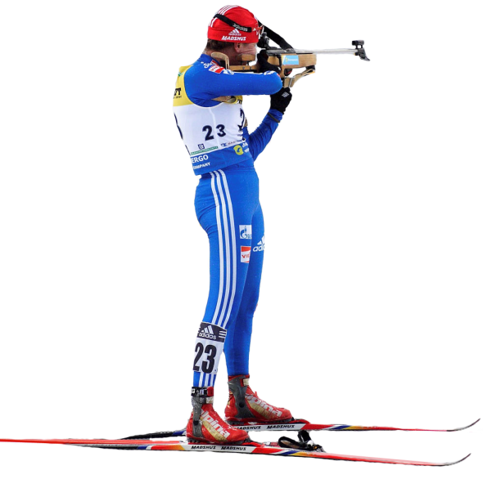
Повышенный уровень
Необходимый уровень

Slide 8
В какое слово нужно вставить большую букву?
(Б, б)арнаул
(Б, б)арабан

Slide 9
В какое слово нужно вставить большую букву?
(Б, б)орис
(Б, б)арсук

Slide 10
В какое слово нужно вставить большую букву?
(О, о)кунь
(О, о)ка

Slide 11
В какое слово нужно вставить большую букву?
(М, м)осква
(М, м)моряк

Slide 12
В какое слово нужно вставить большую букву?
(Л, л)илия
(Л, л)иса

Slide 13
Вставь нужные буквы
Груша грушу потрясла,
(Г, г)руша (Г, г)рушу потрясла,

Slide 14
Вставь нужную букву
Груши (П, п)оле понесла.
Груши Поле понесла.
(Г, г)руши (П, п)оле понесла.

Slide 15
Вставь нужную букву
А её подружка Поля
А её подружка (П, п)оля

Slide 16
Вставь нужную букву
Сорняки полола в поле.
Сорняки полола в(П, п)оле.

Slide 17
Чтобы здоровье было в порядке,
Не забывайте вы о
…
Чтобы здоровье было в порядке,
Не забывайте вы о зарядке!
ФИЗКУЛЬТМИНУТКА

Slide 18
Прочитай. Составь предложения.
Вариант -1
ж.вёт, в, леопар., (Б,б)арсик, г.рах.
Вариант -2
ж.вёт, зайка, в, (С,с)трелка, л.су, зимнем.

Slide 19
Проверьте себя
Леопард Барсик живёт в горах.
Зайка Стрелка живёт в зимнем лесу.

Slide 20
Подчеркни главные члены предложения
Леопард Барсик живёт в горах.
Зайка Стрелка живёт в зимнем лесу.

Slide 21
Проверьте себя
Леопард Барсик живёт в горах.
Зайка Стрелка живёт в зимнем лесу.

Slide 22
Верите ли вы, что фамилии, имена, отчества людей – это имена собственные?
Верите ли вы, что с большой буквы пишутся названия животных?
Верите ли вы, что географические названия – это имена собственные?
Верите ли вы, что слово «стрелка» может быть названием предмета и кличкой животного?
Проверьте себя
+ + - - + -
Верите ли вы, что клички животных пишутся с маленькой буквы?
Верите ли вы, что имена собственные пишутся с маленькой буквы?

Slide 23
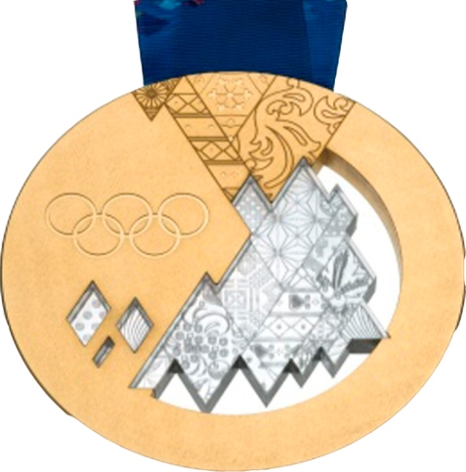
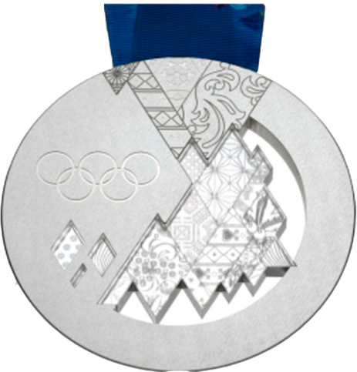
Я достиг поставленных целей, со всеми заданиями справился самостоятельно
5
4
Я многому научился, но ещё нуждаюсь в помощи
3
Мне было трудно на уроке

Slide 24
Домашнее задание
Стр. 59 упр. 100
или
2. Составь и запиши небольшой рассказ
о нашем классе.

Slide 25
Спасибо за работу на уроке!!!
Вы все чемпионы!!!
Молодцы!!!

